Slide 1





Pour aider les habitants de
Nantes Métropole à trier
Application Mobile
+ Web www.mieuxtrieranantes.fr
prévu 2015

Slide 2

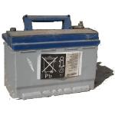
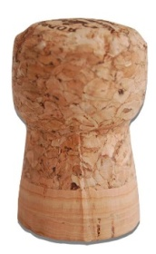
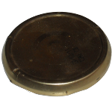

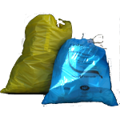
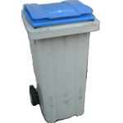
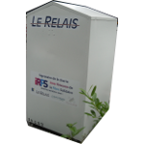
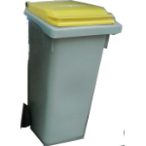
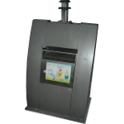

L'idée de départ
???
De nombreuses personnes se posent les mêmes questions...
/ 9

Slide 3
Présentation
Mieux trier : plus régulièrement, plus soigneusement
Infos locales : regrouper tout ce qui concerne le tri
sur Nantes Métropole
Logiciel libre : code, sources, photos
Application mobile + Web www.mieuxtrieranantes.fr
prévu 2015
/ 9

Slide 4
Origine des données
Open Data Nantes
Jours et modes de collecte à domicile
Colonnes enterrées et aériennes
Horaires des déchèteries/écopoints
Les lieux/horaires des distribution Trisacs
Données recueillies
Traitement déchets
Filière tri
www.deuxieme-vie.org
Structures de collecte assurant le réemploi
/ 9

Slide 5





Contenu de l'application
Un déchet est-il recyclable ?
Où sont les conteneurs ?
La déchèterie est-elle ouverte ? Une association récupère t’elle cet objet ?
Où/quand sont distribués les sacs ?
Quels jours les sacs/bacs sont-ils ramassés ?
Informations sur
la filière tri
/ 9

Slide 6
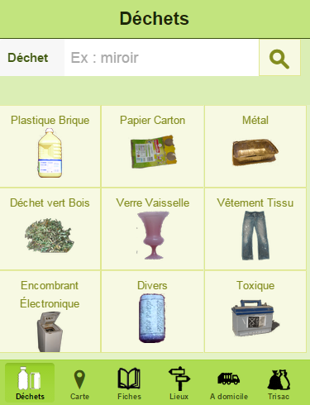
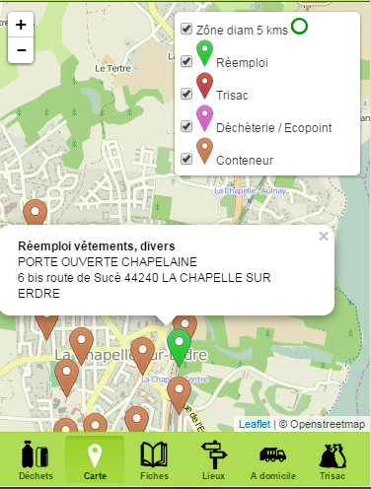
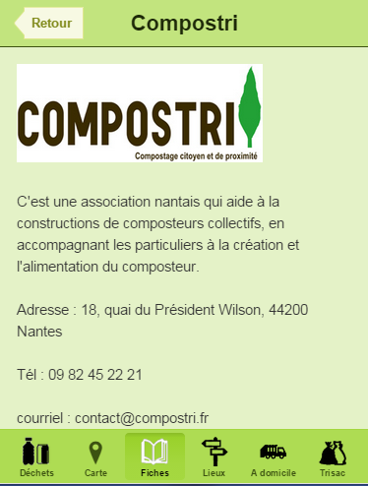
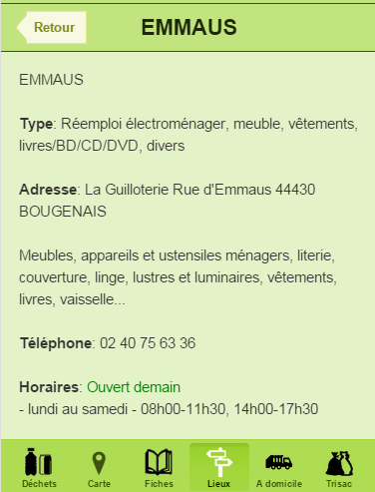
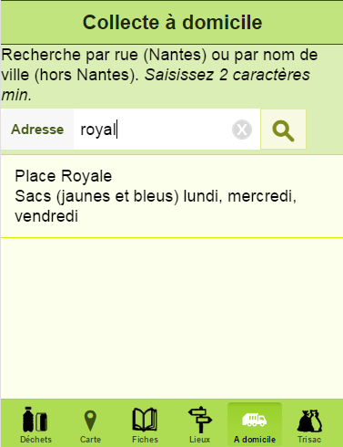
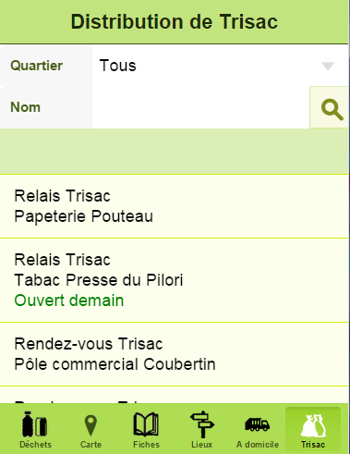
Démonstration
/ 9

Slide 7


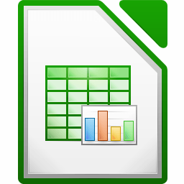



Architecture
Open Data
Nantes
Application
Android
recopie
macros
JSON
Tableurs
+
Sencha Touch
+ Cordova
Photos
libres
Données
recueillies
+
Code source
libre
(Javascript)
Site Web
/ 9
7

Slide 8
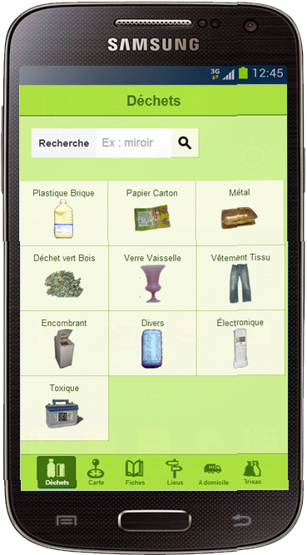


Évolutions prévues du projet
2015
Création d’une association,
Application IPhone et Windows Phone
Application dispo en Anglais,
2016
V2 : réécriture en AngularJS portabilité / performance / ergonomie
Plus de conseils sur le tri :
➔ envoyez vos questions !
/ 9

Slide 9
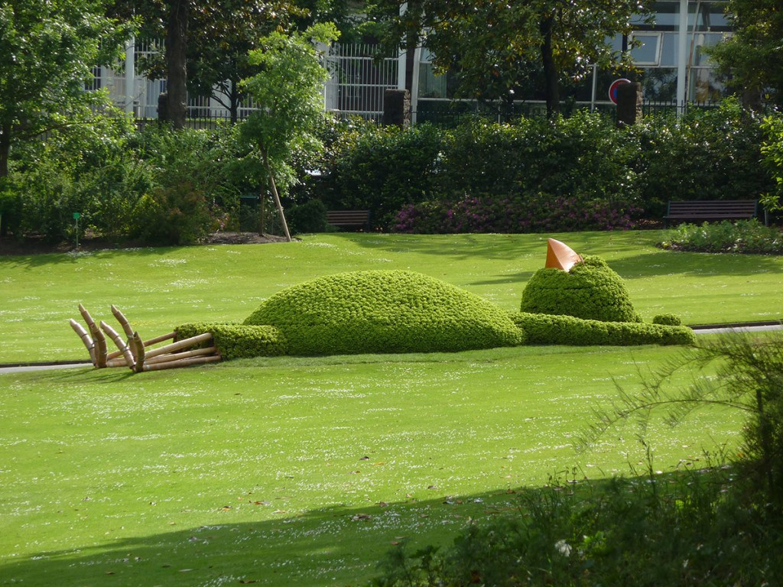
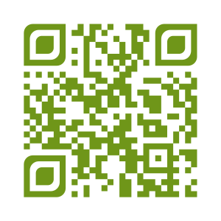
www.mieuxtrieranantes.fr
Merci

